Slide 3
今、たくさんの物を、
安価（安い値段）で売ってある。
なぜ、こんなに安いの？
安かったら、どうしがち？
→ 捨ててももったいなくない。

Slide 4
起こるべきして起きた大事故
この事故は、私たちの消費生活につながっている
映画『ザ・トゥルー・コスト ファストファッション 真の代償』（2015）より

Slide 5
１、衣服の大量消費・大量廃棄
（使い捨て）の現状は？
衣服を例に考えてみよう

Slide 6
世界では、どれだけの衣服が生産されているの？
世界で生産されている衣服の供給量と市場規模のグラフ
大量に生産されている
１点（着）当たり、
８８２３円
２０年という短い間に
１点（着）当たり、
２５００円
経済産業省より

Slide 7
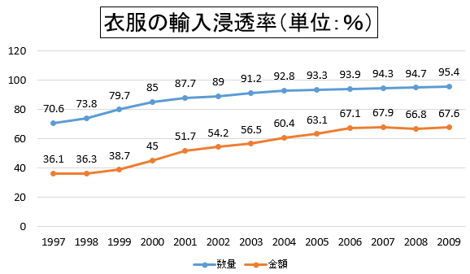
日本は、どれだけの衣服を輸入しているの？
経済産業省線維課

Slide 8
２００９年・衣料品
■国内供給（販売）量 ：111万トン ■総排出（捨てられる）量 ： 94万トン
⇒実際に消費されのは、わずか17万トン？！
可燃や不燃ごみとしてただ捨てられる服の量は、60万トン
つまり→「20億着」が捨てられている。
日本人１人当たり、２０着捨てている。
中小企業基盤整備機構の資料より

Slide 9
２、衣服の大量消費・大量廃棄（使
い捨て）は、世の中にどのような
影響を与えているだろう。
衣服を例に考えてみよう

Slide 10
１ 個人で考える・・・ワークシートに記入
２ 班で考える
①ふせん（２枚ずつ）に書く。
②１人ずつ読みながら、班の台紙に貼る（上）。
③班で出た意見で印象に残ったものとその
理由を言う。
☆②③はじゃんけんで勝った人から時計回りに
３ 代表が班で出た意見を発表する

Slide 11
衣服の大量消費・大量廃棄
（使い捨て）は、世の中に
どのような影響を与えているだろう。
衣服を例に考えてみよう
映画『ザ・トゥルー・コスト ファストファッション 真の代償』（2015）より

Slide 12
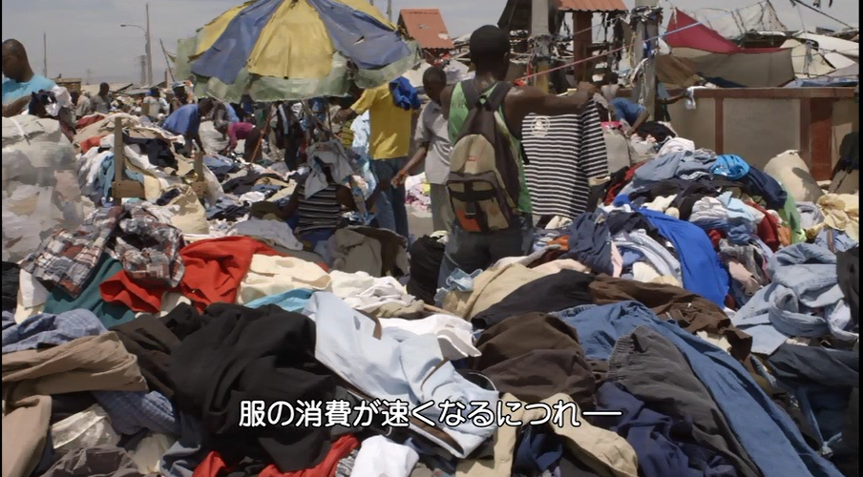
寄付された古着のゆくえ
送られても利用されない物も多い。
それは、ごみとして捨てられる。
映画『ザ・トゥルー・コスト ファストファッション 真の代償』（2015）より

Slide 13
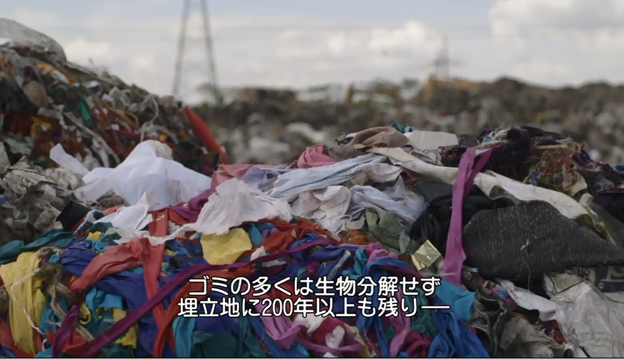
寄付された古着のゆくえ
ごみの多くは埋立地に２００年以上も残り、有毒ガスを空中に放出している。
映画『ザ・トゥルー・コスト ファストファッション 真の代償』（2015）より

Slide 14
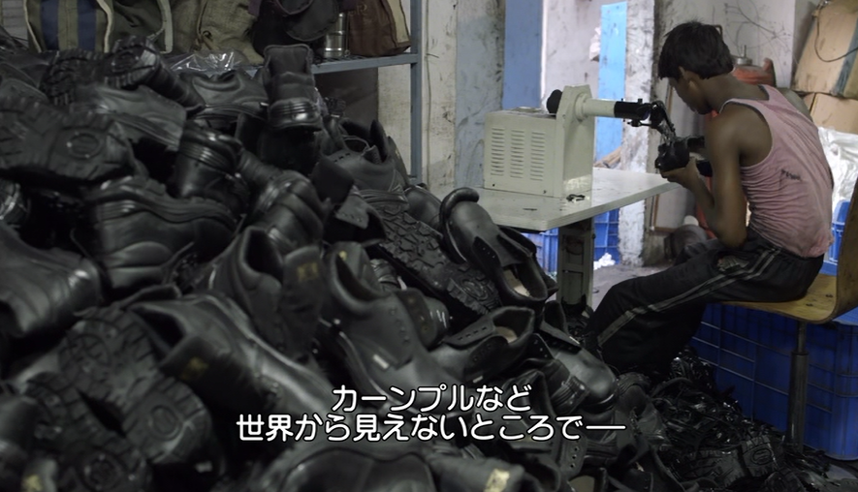
皮製品（革靴・スニーカー）
大量の薬品が使われ
映画『ザ・トゥルー・コスト ファストファッション 真の代償』（2015）より

Slide 15
工場から流される汚染水
排水は、あまりに多くの川に流れ込んでいる。
映画『ザ・トゥルー・コスト ファストファッション 真の代償』（2015）より

Slide 16
工場から流される汚染水
映画『ザ・トゥルー・コスト ファストファッション 真の代償』（2015）より
地元の環境は汚染され、土壌だけでなく、地下水まで汚染されている。

Slide 17
工場から流される汚染水
農業用水や飲料水にまで流れ込んでいる。
映画『ザ・トゥルー・コスト ファストファッション 真の代償』（2015）より

Slide 18
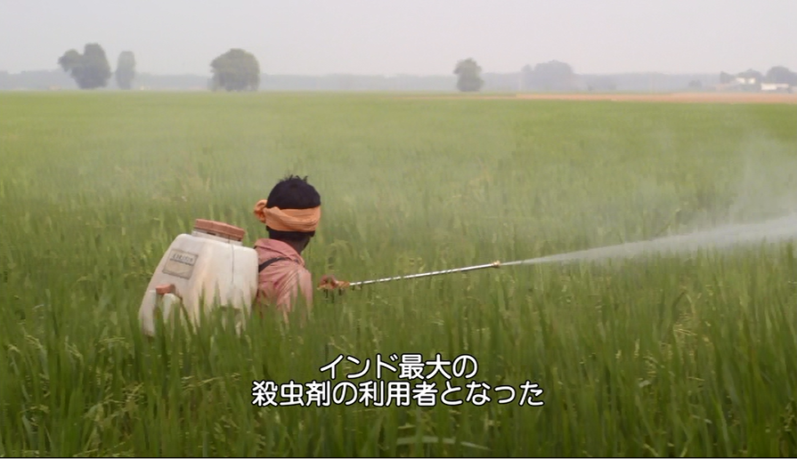
綿花生産の殺虫剤・農薬
映画『ザ・トゥルー・コスト ファストファッション 真の代償』（2015）より
インドの綿花畑
綿花を生産する農家は、インド最大の殺虫剤の利用者。

Slide 19
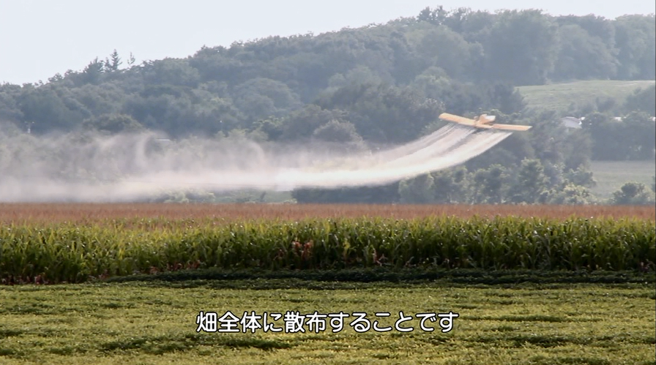
綿花生産の殺虫剤・農薬
映画『ザ・トゥルー・コスト ファストファッション 真の代償』（2015）より
アメリカの綿花畑
殺虫剤を南部平野全域に散布している。この大量の殺虫剤が環境に大きな影響を与えるはずだ。

Slide 20
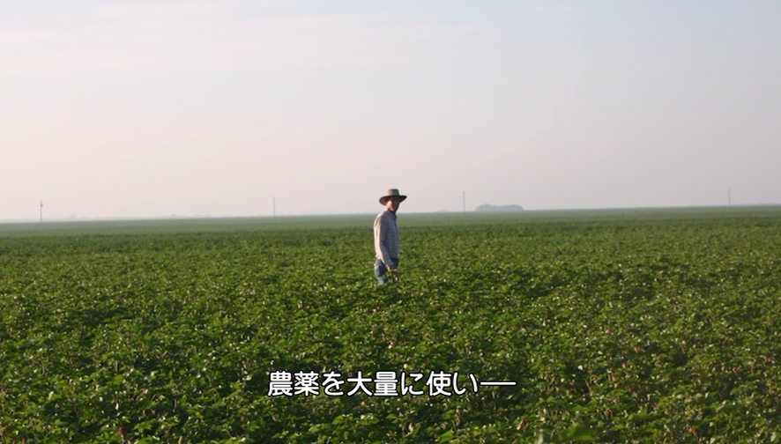
綿花生産の殺虫剤・農薬
映画『ザ・トゥルー・コスト ファストファッション 真の代償』（2015）より
アメリカの綿花畑
脳腫瘍で死んだ夫は、農薬等を多く使う広大な綿花畑で育ちました。綿花栽培の薬品や農薬が夫の死の直接の原因という証拠はありませんが・・・
夫の父親も、同じように育ち同じように死にました。大量の薬品や農薬が死因と関係ないとは思えません。

Slide 21
衣服の大量消費・大量廃棄
（使い捨て）による大問題
○天然資源の枯渇（無くなる）
○環境破壊（土壌汚染）
（水質汚染）（大気汚染）
○廃棄物処理（ごみ問題）

Slide 23
１学期の学習の復習クイズ
Ｑ：衣服は何でできている？
Ａ：
衣服
布
糸
繊維
Ｑ：綿は何でできている？
Ａ：綿花
Ｑ：ポリエステルは何でできている？
Ａ：石油

Slide 24
ポリエステルなどの化学繊維は「石油」でできている
このまま行くと、
後、３４年分しかない？
天然資源の枯渇
「面白くてよくわかる！エコロジー」 満田久義著より

